Slide 1
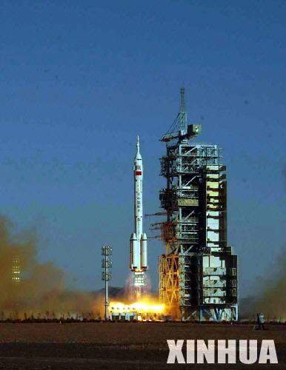
6 梦圆飞天

Slide 2
戈壁大漠 寒风凛冽 酒泉卫星
发射中心 亮如白昼 朝夕相处
肃然伫立 待命出征 防护面罩
烈焰升腾 大漠震颤 奉命执行
宛如巨龙 托举火箭 地动山摇
腾空而起 直指苍穹 港澳同胞
台湾同胞 海外侨胞 神奇美妙
清晰可辨 炎黄子孙

Slide 3
浩瀚的太空从此写下了 中国人的名字，留下了中国人的 脚印。中华民族千年的飞天梦想，今朝终于成真了！

Slide 4
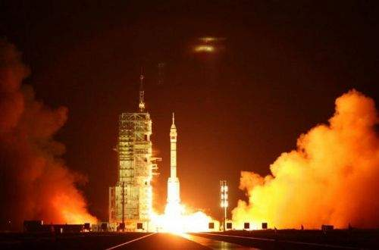

Slide 5
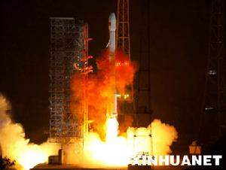

Slide 6
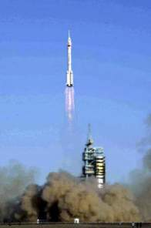
烈焰升腾，大漠震颤。宛如巨龙的橘红色火焰划破秋日的戈壁长空，托举着“神舟”5号的火箭，在地动山摇般的轰鸣声中腾空而起，直指苍穹。

Slide 7
三分钟后，电波传来了杨利伟的声音。“飞行正常！”这声音穿过茫茫太空，传到北京指挥控制中心，传到游弋在浩瀚大洋上的“远望”3号测量船，传到每一个炎黄子孙的心中

Slide 8
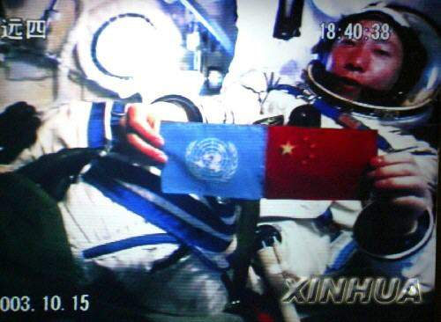

Slide 9
指挥大厅里一片欢腾，每个人的脸上都洋溢着澎湃的激情、胜利的喜悦和无限的自豪

Slide 10
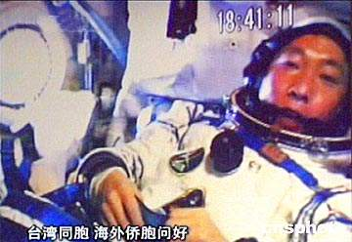

Slide 11
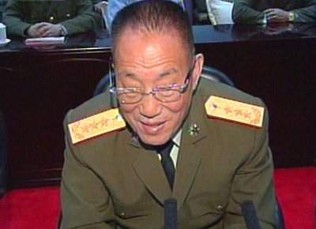
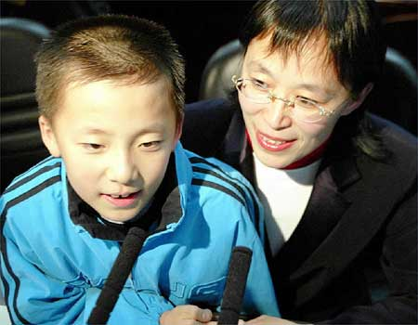

天地对话

Slide 12
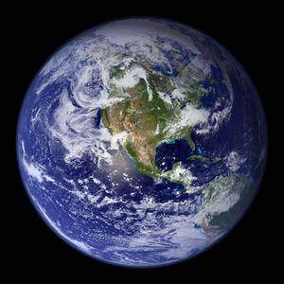

Slide 13
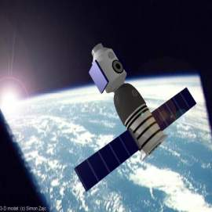
浩瀚的太空从此写下了 中国人的名字，留下了中国人的 脚印。中华民族千年的飞天梦想，今朝终于成真了！

Slide 14
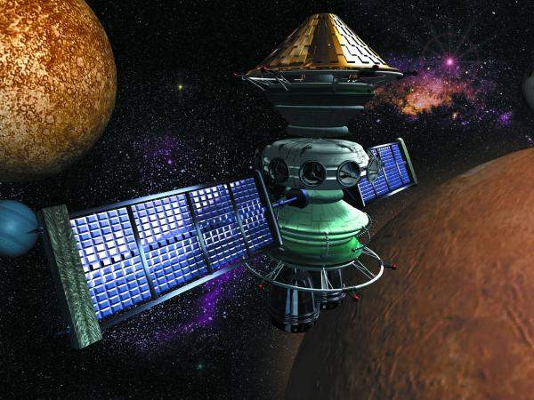

Slide 15
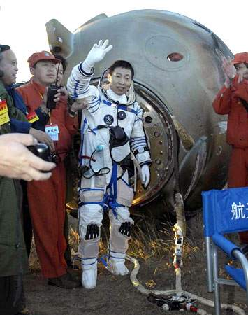
“神五”宇航员：杨利伟

Slide 16
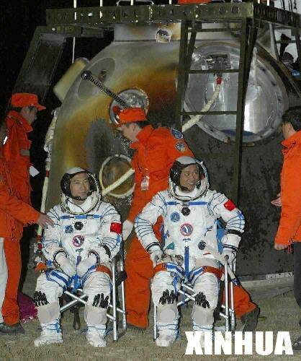
2005年10月12日9时9分52秒
“神六”宇航员：
费俊龙、聂海胜

Slide 17
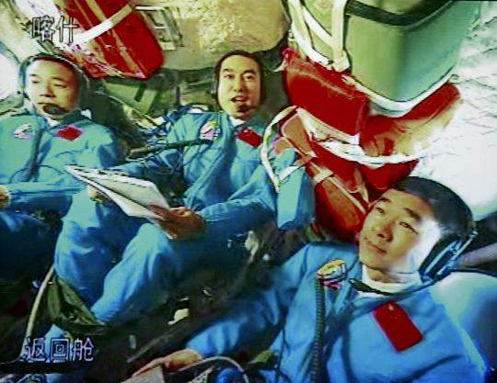
“神七”宇航员：翟志刚、刘伯明、景海鹏
2008年9月25日21时10分

Slide 18
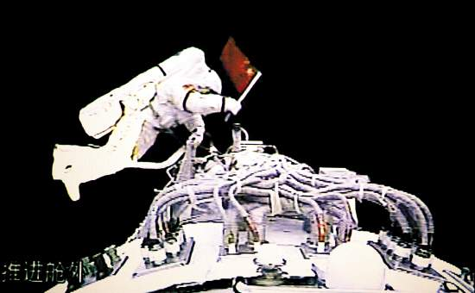

Slide 19
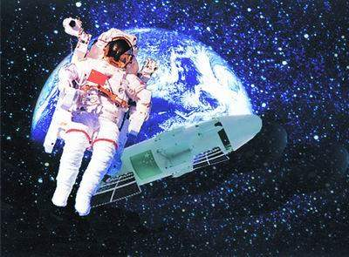

Slide 20
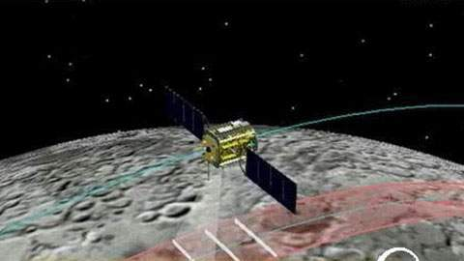
2010年10月1日下午18时59分57秒，中国探月二期工程先导星“嫦娥二号”在西昌点火升空，准确入轨，赴月球拍摄月球表面影象

